Slide 1
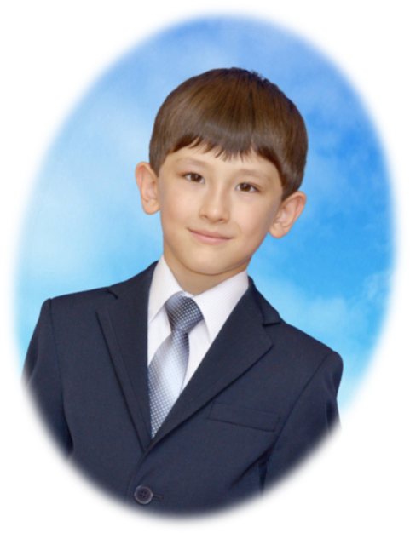
«Крылатые качели» Песня Е. Крылатова, слова Ю. Энтина из кинофильма «Приключения Электроника
Выполнил: Камалов Артем Ильнурович, ученик МБОУ СОШ №7 г. Туймазы, 4 Б класс
Руководитель Гареева И.В.

Slide 2
История создания
Евгений Крылатов пишет песни всегда на уже готовые стихи, так было и в этот раз. У поэта Юрия Энтина, с которым он дружил и с которым больше всего работал, композитор однажды нашёл это стихотворение на рабочем столе. Прочитав, заинтересовался. Энтин же сказал ему в ответ, что стихотворение не закончено, что он его уже показывал и ему его вернули с указанием переделать под уже написанную музыку для одного мультфильма. Крылатову же стихи настолько понравились, что он начал уговаривать друга, которому было неудобно забирать у другого композитора уже показанные стихи, отдать их ему. Крылатов говорил Энтину, что стихи уже сейчас прекрасные, что ничего в них не надо переделывать, что они очень музыкальны и он сам хочет на них написать песню. И убеждал и спорил с ним месяц, до победного конца. Получив же стихотворение, написал на него музыку немногим более чем за час.

Slide 3
«Музыкальные краски»
Мелодия песни Е. Крылатова «Крылатые качели» (слова Ю. Энтина) из кинофильма «Приключения Электроника», постепенно развиваясь, достигает кульминации, подчеркнутой звонкими повторами самой высокой ноты.
Темп - allegretto moderato (умеренно оживлённый), от темпа зависят и характер, и настроение пьесы. Лад – мажор, которое создает радостное настроение. Динамика- форто, музыка звучит громко, что создает яркий музыкальный образ. Характер : лирический, оживлённый, задумчивый.

Slide 4
Песня «Крылатые качели» – это прекрасное музыкальное произведение о беззаботном детстве, которое говорит о светлом и радостном будущем, но и призывает жить и радоваться в настоящем.
Данное музыкальное произведение мне понравилось именно в том варианте, который я услышал в фильме «Приключения Электроника».

